Slide 1
Projectmanagement
IBS Thema
Projectmanagement
Research
Communicatie
Conflicten en belangen
Gedragsbeïnvloeding
Samenwerken
Begrippen
Projectmanagement
Projectfases
Stakeholders
IBS Toetsing
Kennistoets
Projectplan
Wensenkaart
Week 1 | Week 2 | Vakantie | Week 3 | Week 4 | Week 5 | Week 6 | Week 7 | Week 8 | Week 9 | Week 10

Slide 2
Projectmanagement
Routine
De stappen om ‘iets te maken’ zijn vooraf bekend
Improvisatie
Iets verzinnen waarbij zowel de uitkomst als de stappen hier naartoe nog onbekend zijn
Project
De kern van een project is dat óf de uitkomst óf de stappen hiernaartoe onbekend zijn

Slide 3
Projectmanagement
We gaan behangen
Structuur
Vastleggen
Reflectie
Gespreksstof
Maak een ‘virtuele behangrol’ voor je project: zorg voor regelmatige actualisatie in Teams.

Slide 4
Projectmanagement
Fase 1 - initiatief: week 1, 2: opdracht verkennen, onderzoek op inhoud/thema & onderzoek naar doelgroep voor de community + LA 1 + samenwerkingsovereenkomst.
Fase 2 - uitwerken: week 3, 4 & 5: wat moet er allemaal gebeuren: actielijstjes maken en uitvoeren volgens een planningen, draaiboek maken voor de bijeenkomst = alle voorbereiding voor de uitvoering van de werving en bijeenkomst + LA 2
Fase 3 - uitvoeren: week 6, 7 & 8: uitvoeren van de werving en verder voorbereiden van de bijeenkomst in week 7
Fase 4 – evalueren/overdragen: 8 en 9: evalueren bijeenkomst en verwerken in projectbeschrijving en wensenkaart maken.

Slide 5
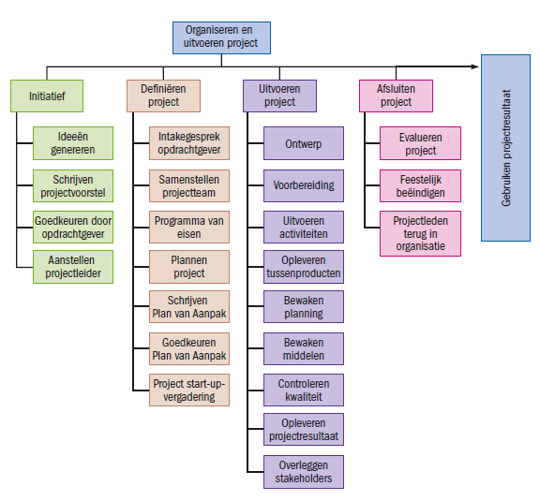
Projectfases

Slide 6
Projectmanagement
Vragen vooraf aan het project
Waar vindt het project plaats?
Wat leveren we als eindresultaat op? En waarom?
Wat moeten we ervoor doen?
Wat doen we nog net wel, en wat net niet meer?
Wat leveren we op als tussenproducten?
Hoe zorgen we voor kwaliteit?
Wie helpt mee?
Wanneer gaat wie wat doen?
Wat kost het project en wat levert het op?
Welke bedreigingen zijn er?

Slide 7
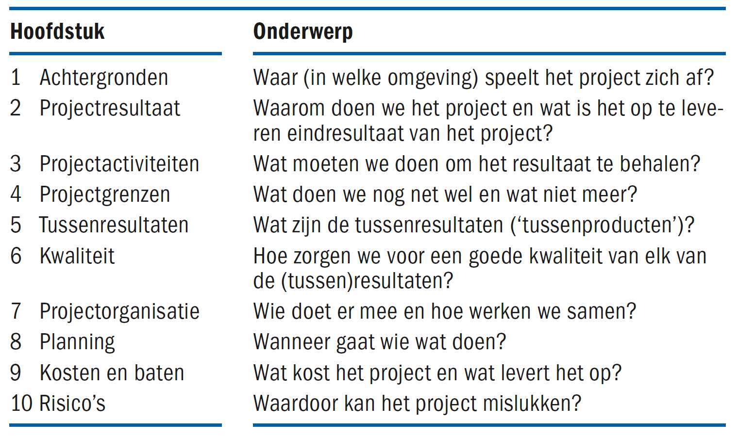
Projectmanagement

Slide 8
Projectmanagement

Slide 9
1 Achtergronden
Achtergronden
Er is omschreven in welke omgeving het project zich afspeelt. Hierin is minimaal omschreven:
De naam van het project
Opdrachtgever (wie betaalt het project en keurt het plan van aanpak goed)
Opdrachtnemer (wie verantwoordelijk is voor de uitvoering van het project)
Beschrijving van de organisatie waar het project zich afspeelt
Stakeholders (wie heeft er een belang bij het project)

Slide 10
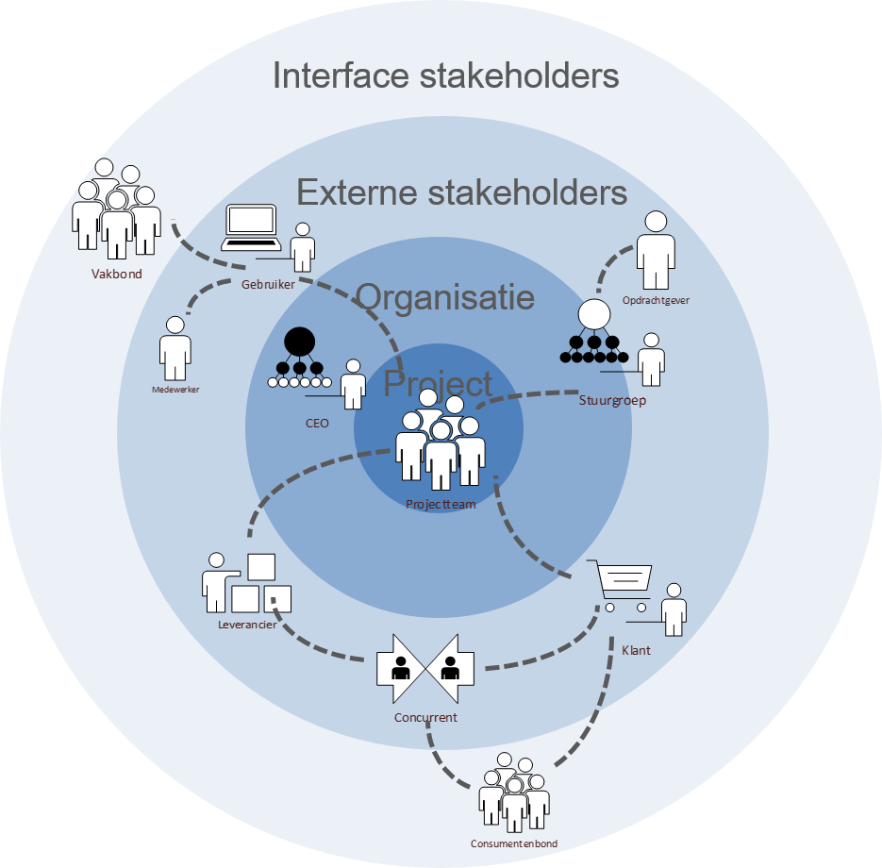
1 Achtergronden
Stakeholders (wie heeft er een belang bij het project)

Slide 11
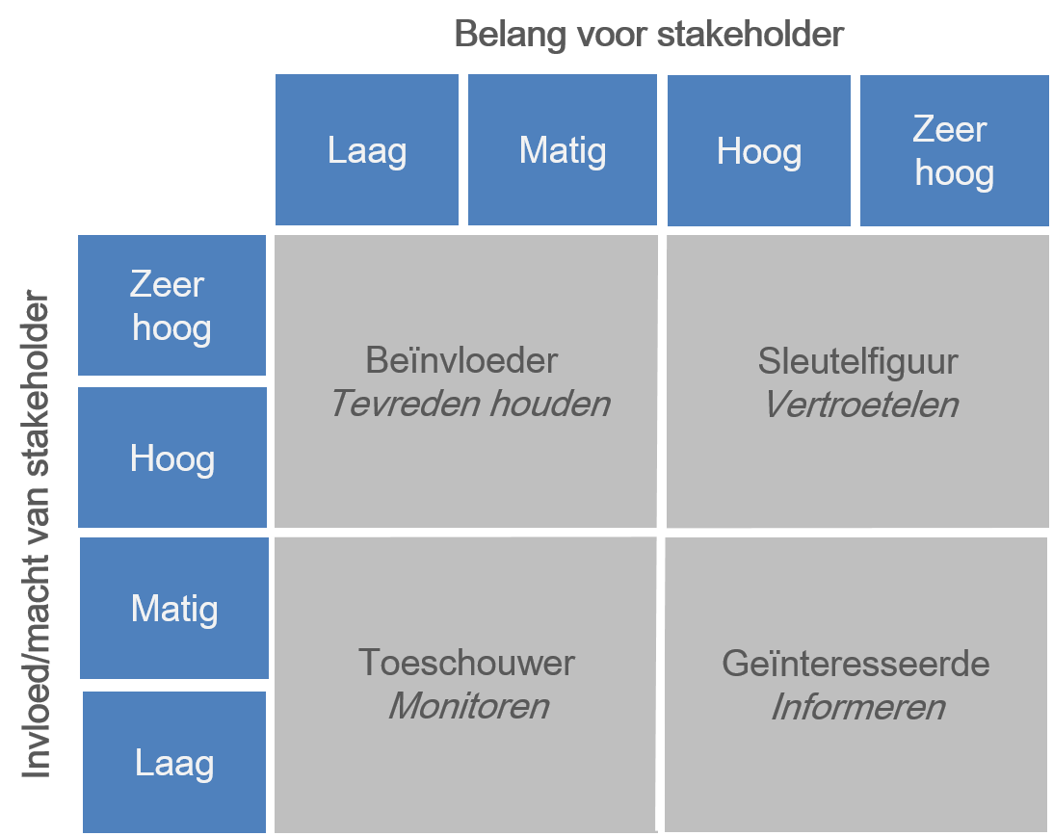
1 Achtergronden
Stakeholders (wie heeft er een belang bij het project)

Slide 12
2 Projectresultaat – Plan van aanpak
Projectresultaat
Het projectresultaat is beschreven in 2 onderdelen:
Doelstelling (SMART omschreven)
Beschrijving van het projectresultaat

Slide 13
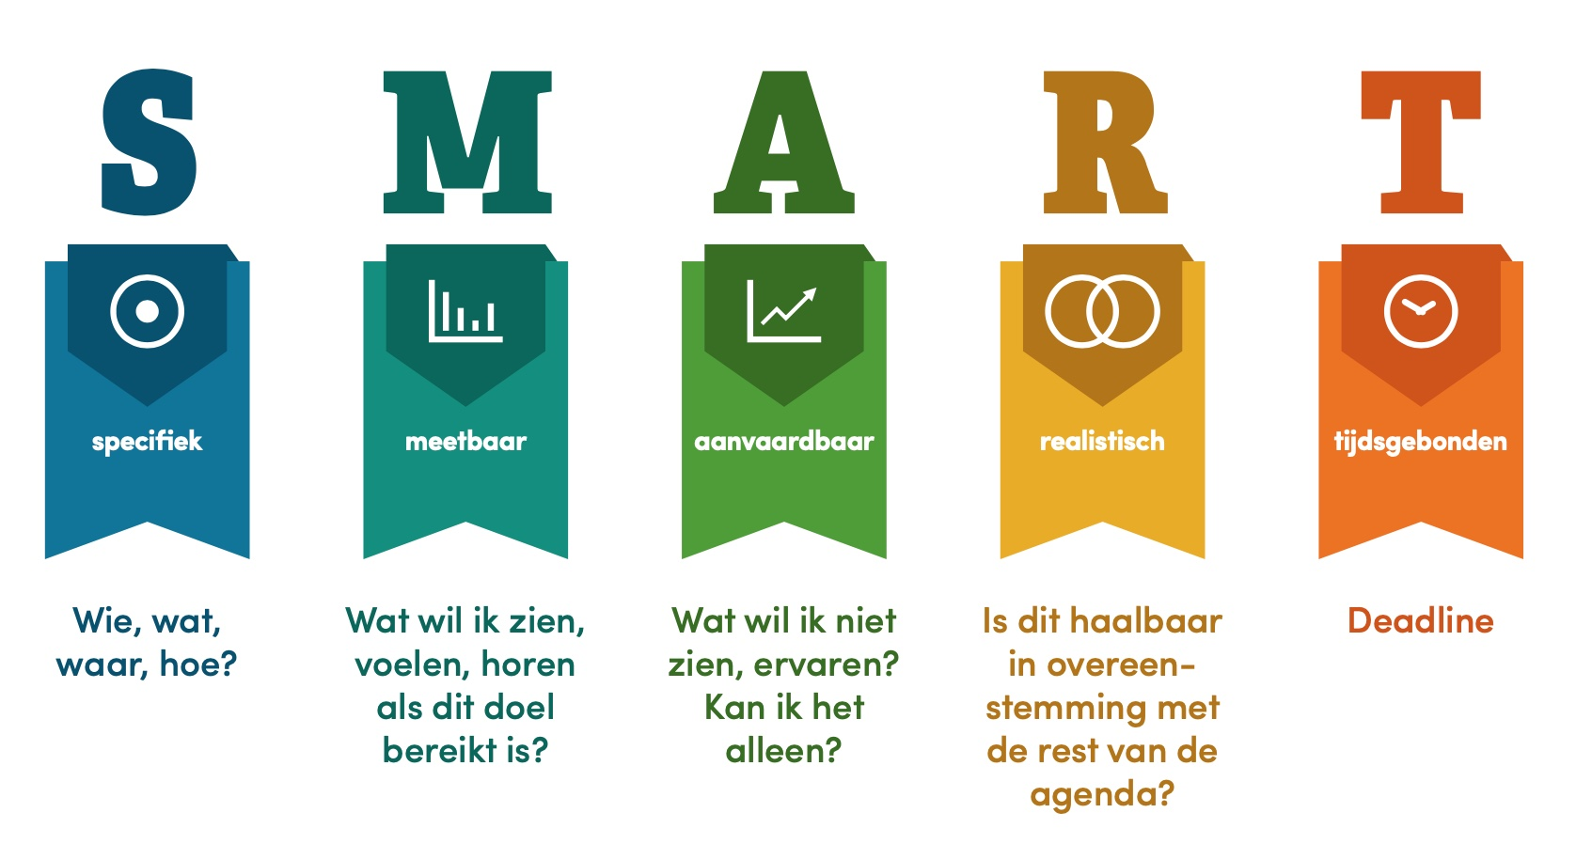
2 Projectresultaat – Plan van aanpak
Doelstelling (SMART omschreven)

